Slide 1
“世界標準の工業団地”開発プロジェクトについて
２０１５年３月１１日（水）
ＪＥＴＲＯチェンナイ事務所
長尾 勝昭

Slide 2
１．世界標準の工業団地がなぜ必要か？
●インドでビジネスを展開することが大きなチャレンジになる 理由を大きく二つに分けると・・・、
(1) マーケットの攻め方が難しい。（価格競争の激化、金利の 高さ、ルピーの脆弱性、十分ではないインセンティブ）
(2)本業を始める前に、越えなければならないハードルが 他国に比べて非常に高い。
工場・会社建設のための土地収用、電気・水の供給確保、 アクセス道路の確保等、基礎的なインフラを自社で手配 しなければならない。
複雑な行政手続きを自社で読み解いて、認可取得等を していかなければならない。

Slide 3
２．世界標準の工業団地が目指すところ
（２）の問題を解決するため、各企業の皆さんが 「プラグ・イン」で事業を始めることのできる環境を創れないか。
中国・ＡＳＥＡＮ等で展開されている工業団地は日系企業の進出を容易にしており、これと同様の工業団地をインドで展開は可能か？
Target of the Project :
まずは、州政府が運営する工業団地の開発に協力し、日本企業に 来ていただきやすい環境の工業団地の「モデルケース」を カルナタカにつくる。

Slide 4
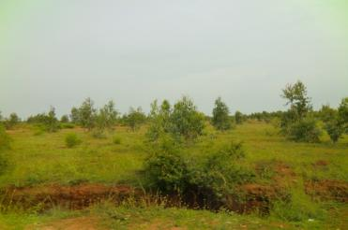
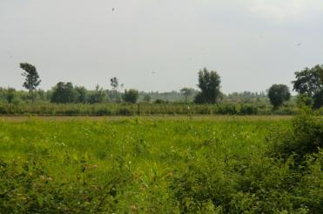
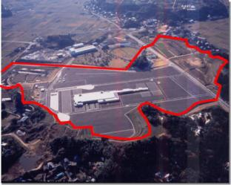
（参考）インドの工業団地と他国の工業団地比較
 | インドの工業団地 | 一般的な工業団地
電気・水の供給 | 電気・水の供給契約を自力で締結。 場合によっては、サブステーションの建設まで要求。 水道管はきていないケースが多く、自社で井戸を掘る必要があり。 停電は日常茶飯事 | 電気、水の供給契約を結ぶ際の 工業団地または政府からの サポートがあり、手続き面での ストレスはほぼない。 工業団地内または近隣まで電線、 水道管がきており、アクセス容易 ほぼ停電・断水なく供給される。
工業団地内の道路 | - 入居時に建設されてないケース多 | - テナントが入る前に整備されている。
土地造成 | テナントが行う 土地境界が良く分からない | - 工業団地開発側が行うのが基本
Industrial park in KA
Industrial park in Chiba pref, Japan

Slide 5
３．日本政府の取り組み
（１）東京宣言 ２３(Ｃ) （２０１４年９月）
・両首脳は，また，SEZ（特別経済特区）やNIMZ（国家投資・ 製造業地域）等の一般的な政策枠組みに劣らないような企業への 投資インセンティブを備えた，『日本工業団地』や他の工業団地を 開発する意図を共有した。
（２）経済産業省とカルナタカ州の協力文書（ＭＯＣ）（２０１５年２月）
・２０１５年３月までに世界標準の工業団地の候補地を選定する。
・候補地が選定された後、カルナタカ州政府と経済産業省、在印日本国 大使館、ベンガルール領事事務所び政府関係機関はその開発に協力 する。

Slide 6
４．検討体制
Landowner or
leaseholder
Sale of land (surface rights)
Land expropriation &
clarification of ownership rights
Study Committee
Advice & Suggestion
Relevant KA
agencies
Permits
Department of Industry, GoK
METI JCCIB (Japanese Companies ) JETRO
Permits
Utility
companies
Infrastructure development
Promotion &
Sale of lot (surface rights)
Payment for purchased lot
Industrial park
potential tenant

Slide 7
５．工業団地選択のポイント
（１）工業団地整備、インフラ整備等の主体者は州政府であること
（２）工業団地整備、インフラ整備にかかる以下のポイントを既に満たしているか、実現をコミットすること。
１）インフラ
〇工業団地間をつなぐ、産業用道路の整備（サテライトリングロード）
〇工業団地への独占的な電力供給の確保。 工業団地近隣にサブステーションが存在
〇水は、近隣の水源からパイプラインで供給。 井戸を掘ることを前提としない。
〇工業団地内の土地は造成済みであり、高低差のない、フラットな 状態を確保していること。
〇工業団地内道路の整備

Slide 8
５．工業団地選択のポイント
２）土地収用
土地収用が終了しており、訴訟問題等に発展しないことを 州政府が確保していること。仮に土地関連の問題が発生しても テナントではなく、州政府が全ての問題を確保することを明確に 書面化する
３）行政手続
当該工業団地への入居の際の手続きにつき、州政府にて一括して 完了できる仕組み（シングルウインドウ）を構築する。標準処理 期間を設定し、外部からモニターできるようシステム化する。
（３）以上の点の実行につき、開発のタイムスケジュールを作成 し、それがスケジュール通り進んでいるかモニターする枠組みを 形成すること。このタイムスケジュールが、ＫＩＰＰ（円借款） 供与の目標設定とリンクさせること。

Slide 9
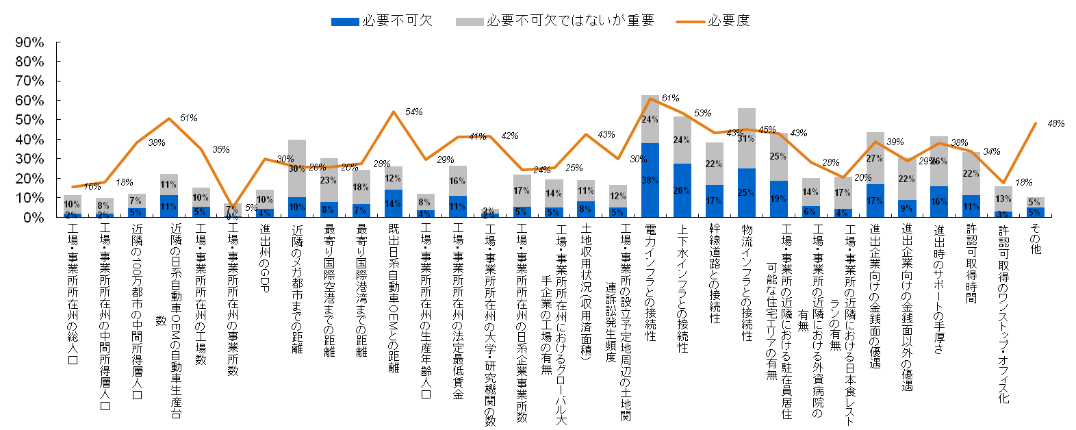
（参考）日本企業のインド工業団地開発への要望
インド事業の進出・拡大を検討する際、電力・水力・物流のインフラの整備は必要不可欠。
また、多くの企業は進出の金銭的優遇や、手厚いサポートを望む
特にインフラは、多くの企業にとって「必要不可欠」な条件である。
「近隣のメガ都市までの距離」を重要視する企業は多いが、「必要不可欠」と考える企業は少ない。
進出・拡大時の重要項目
Q4-1：インドへの進出を検討する際に、進出先または事業拡大先を決定する上で重視する・した要因について、当てはまるものをお選びください。 【既進出×計画有り・無し および 未進出×計画有り・無し・可能性有り: N＝283,MA】
市場規模
ユーザと市場との距離
労働者の存在
既出企業の存在
土地収用
インフラ
住環境の
整備状況
投資インセンティブ
投資誘致組織
許認可
その他
※必要度: 重要と答えた回答者の内、必要不可欠と答えた回答者の割合

Slide 10
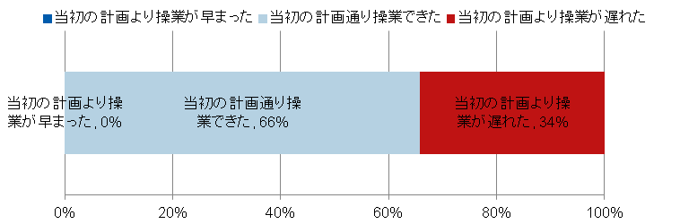
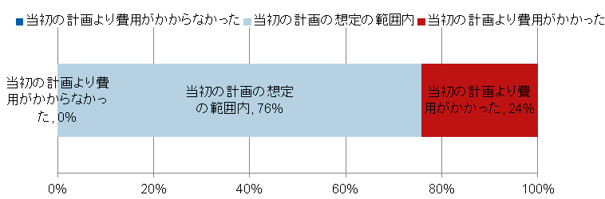
（参考）日本企業のインド工業団地開発への要望
タイムオーバーラン・コストオーバーランの発生頻度
多くの企業はインフラ整備や土地収用に係る行政の対応の遅さを計画に織り込んでいるものと思われる一方で、30%前後もの企業がタイム/コストオーバーランを経験している。
タイムオーバーラン：
Q5-3-1：貴社インド拠点の設立は、当初計画していた期間通りに操業しましたか。
【既進出×計画有り・無し: N=127 (内無回答19), SA】
(参考）行政手続き（用地取得・譲渡）に要する日数比較
インドはタイやインドネシア、フィリピンと比較しても行政手続き（用地取得・譲渡）に要する日数が長い。
コストオーバーラン：
Q5-3-2：貴社インド拠点の設立は、当初計画していた予算内で操業しましたか。
【既進出×計画有り・無し: N=127 (内無回答20), SA】
出所）Doing Business. “Registering Property (Days)” World Bank (2014)

Slide 11
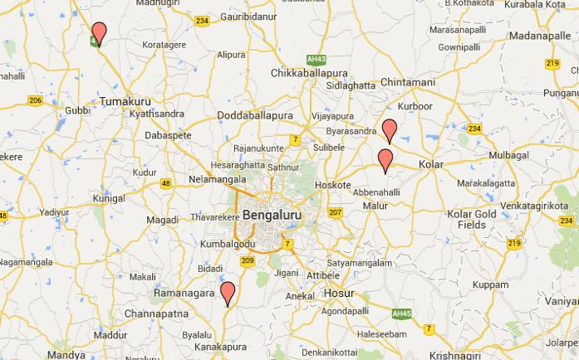
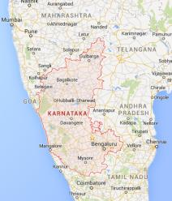
６．検討対象の工業団地
Vemgal、Narasapra、Tumkur、Harohalliが検討対象
Vasanthanarasapura(Tumkur)
Vemagal(Kolar)
Narasapura(Kolar)
Harohalli(Ramanagara)

Slide 12
７．検討結果（１） Vemgal、Narasapraには、直近開発可能な土地が存在していない。
Narasapura
Vemagal
Development Phase |  | Phase 1 | Phase 2 | Phase 3
Total Area |  | 700.75 | 787 | 864.34
Completed Acquisition area |  | 700.75 | 627.47 | -
Total Allottable area |  | 376.76 | 371.28 | -
 | Sold area | 376.78 | Approx.120 | -
 | Remaining | 0 | 250.58^{※1} | -
Development Phase |  | Phase 1 | Phase 2 | Phase 3
Total Area |  | 666.45 | 1200 | -
Completed Acquisition area |  | 666.45 | - | -
Total Allottable area |  | 370.01 | - | -
 | Sold area | 132 | - | -
 | Remaining | 240^{※2} | - | -
Harohalli
Vasanthanarasapura（Tumkur）
Development Phase |  | Phase 1 | Phase 2 | Phase 3
Total Area |  | 250.39 | 919.16 | 1366
Completed Acquisition area |  | 250.39 | 919.16 | 900
Total Allottable area |  | 201.89 | 574.16 | 792.28
 | Sold area | 201.89 | 574.16 | 0
 | Remaining | 0 | 0 | 792.28^{※3}
Development Phase |  | Phase 1 | Phase 2 | Phase 3
Total Area |  | 782.22 | 1263.78 | 1614.62
Completed Acquisition area |  | 782.22 | 1263.78 | 1614.62
Total Allottable area |  | N/A | N/A | 923.95^{※5}
 | Sold area | 419.19 | 172.58 | 0
 | Remaining | 32.65^{※4} | 142.64^{※4} | 923.95^{※5}
All areas in acres

Slide 13
７．検討結果（２）Tumkur Phase3
●土地収用 土地収用は済み
州政府によると、収用した土地（1614 Acreすべて）。Litigation Freeとされている。 高低差があり、造成が必要
●電力
需要見込み、設備計画の策定が必要（フェーズ１、２用に２つの変電所（２０ＭＶＡ）あり。 １～２時間の停電発生）
●水道
需要見込み、設備計画の策定が必要。現在5MLDは、表層水からパイプラインで 供給しているが、２５ＭＬＤ程度の水量は必要ではないか。
●道路
サテライト リングロード（産業道路）の整備が工業団地の利便性向上に必要。 工業団地内道路の整備が必須。市内からトムクルまでの距離 約１１０キロ。

Slide 14
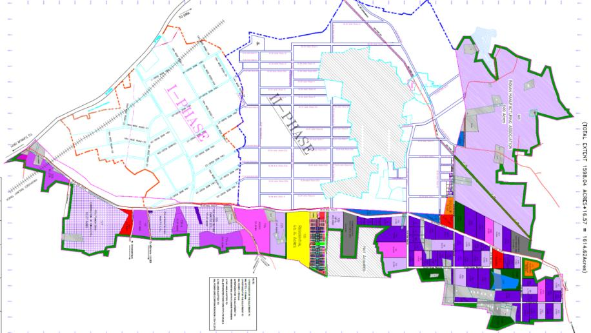
Tumkur Phase 3
偶数ページにする
（ハロハリ土地収用ページで調整）
Including the bulk land for India manufacturing Association, there is Currently 923.95 Acres of land of 1614 Acres(Total Area) available for allotment
N

Slide 15
７．検討結果（３）Harohalli Phase3
●土地収用 土地収用が必要
一団の土地となっておらず、虫食い状態でやや疑問が残る。1,366Acre中900 Acreが収用済み。
●土地造成の必要性
高低差があり、造成が必要
●電力
需要見込み、設備計画の策定が必要（近隣 に2か所の変電所（２０ＭＶＡ）が存在する 。Ph2に新たな変電所の設置予定であるが、現在Survey段階。Ph3もこの変電所から4本の送電線を引く予定である。）
●水道
需要見込み、設備計画の策定が必要。3.8MLDの表層水はCauvery RiverよりPipelineで供給。0.6MLDは工業団地専用の井戸を州政府が設置。20MLD程度の水を新たに供給が必要ではないか。
●道路
既存道路の整備が工業団地の利便性向上に必要。NH209の整備、SH35の拡張等によるリングロードが必要。工業団地内道路の整備が必要

Slide 16
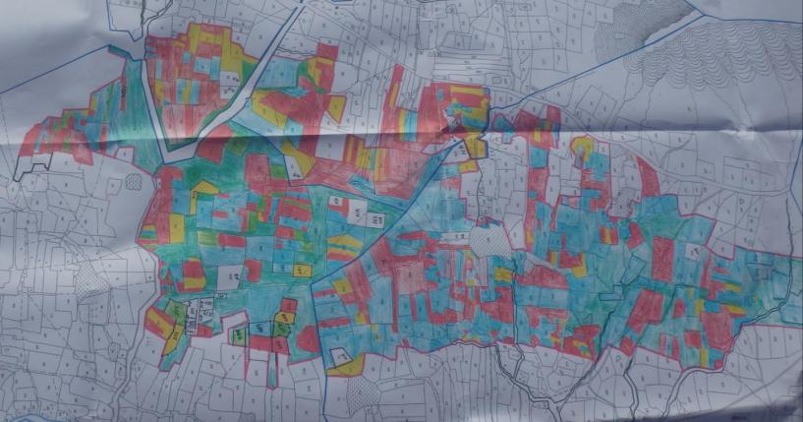
Harohalli Phase 3
ハロハリの土地収用状況は、虫食い状態である。
工業団地としては、一定程度、まとまった範囲内で土地収用が完了することが必要。
現在、土地収用が完了しており、Payment Processに達しているのは、1366Acre中900Acre程度 (2014年12月時点）
この内、工業用に
N
Government land
Some objection
Payment done
Issues between owners

Slide 17
８．今後の予定
３月までに日本工業団地 候補を選定
４月以降は工業団地開発・インフラ整備に向けたFS・実行計画策定を行う
日本工業団地 候補選定
(2015.2-3)
工業団地開発・インフラ整備に
向けたFS・実行計画策定
(2015.4-12)
＜Japan Task＞
日本メーカのKarnataka工業団地に対するニーズの把握
日本工業団地選定に向けた各州の候補工業団地の魅力度評価
候補工業団地のPro/Con 分析
ファイナンスメニューと適用条件の整理
＜India Task＞
候補工業団地の選定
＜India Task supported by Japan＞
候補工業団地のインフラ整備状況F/S
インフラ整備に向けた実行計画・スケジュールの策定およびモニタリング
各種許認可手続きの簡素化と投資誘致インセンティブの検討
ファイナンススキームの検討

